Slide 1
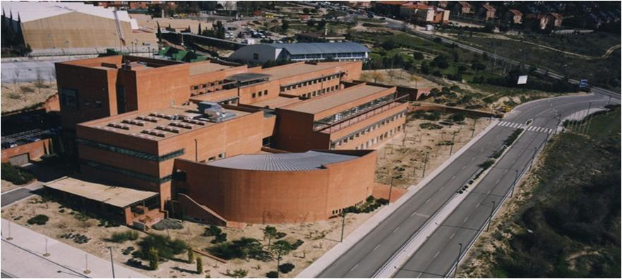

SCS Servicio Certificados Servidor
Centro de Tecnología de la UNED
Centro de Tecnología de la UNED (CTU)
http://www.uned.es/scs
Fecha: Octubre de 2015

Slide 2
SCS Servicio Certificados Servidor CTU-UNED
Centro de Tecnología de la UNED
El Servicio de Certificados de Servidor, es un servicio ofrecido por el CSI del CTU-UNED, para proporcionar certificados de servidor o SSL y certificados digitales de firma de código, de forma gratuita a la comunidad RedUNED mediante un acuerdo con RedIRIS - TERENA, por lo que CTU-UNED actúa como intermediario y la continuidad de las condiciones del servicio dependen de la vigencia de los acuerdos entre las partes. Estos certificados son proporcionados finalmente o firmados por una Autoridad de Certificación (CA).
Certificados de Servidor.
Conocidos también como Certificados X.509 SSL (Secure Socket Layer), son certificados que habilitan canales seguros SSL (HTTPS) en las comunicaciones Web principalmente, pues además de asegurar la identidad de los servidores, permiten también encriptar las comunicaciones transmitidas por internet, de tal forma que se asegure la privacidad y autenticidad de la información transmitidas por los diversos servicios de red.
Certificados de Firma de Código.
Permiten asegurar la autenticidad del software que es distribuido por Internet, identificando al desarrollador del mismo.

Slide 3
SCS Servicio Certificados Servidor CTU-UNED
Centro de Tecnología de la UNED
Cómo Se Solicitan
Todas la peticiones se han de cursar como una petición de servicios al CAU.
Certificados de Servidor.
Pueden ser solicitados por todos aquellos departamentos, facultades o escuelas que entren dentro del dominio RedUNED y por tanto asegurar servidores cuyo nombre de DNS acabe en ‘uned.es’.
Las peticiones de este tipo de certificados ha de venir acompañada de un CSR Certificate Sign Request, que es el certificado público que aún no ha sido firmado por una autoridad de certificación. No pudiéndose solicitar que el CTU lo genere, ya que tanto este CSR y su clave privada han de ser creados en el servidor donde darán servicio.
Certificados de Firma de Código.
Este tipo de Certificados al emplearse para distribuir código ejecutable mediante las redes de comunicaciones o ejecutar código hospedado en servidores, es especialmente sensible. Por lo que su solicitud debe justificarse ante el Vicerrectorado de Tecnología que será quien apruebe su emisión. Su solicitud debe iniciarse mediante solicitud de servicios al CAU.

